Slide 1
Autonomía Unadista
Pedro Pablo Rodríguez Carranza
Universidad Nacional Abierta y a Distancia – UNAD
Escuela de Ciencias Básicas, Tecnología e Ingeniería – ECBTI
Julio, 2021

Slide 2
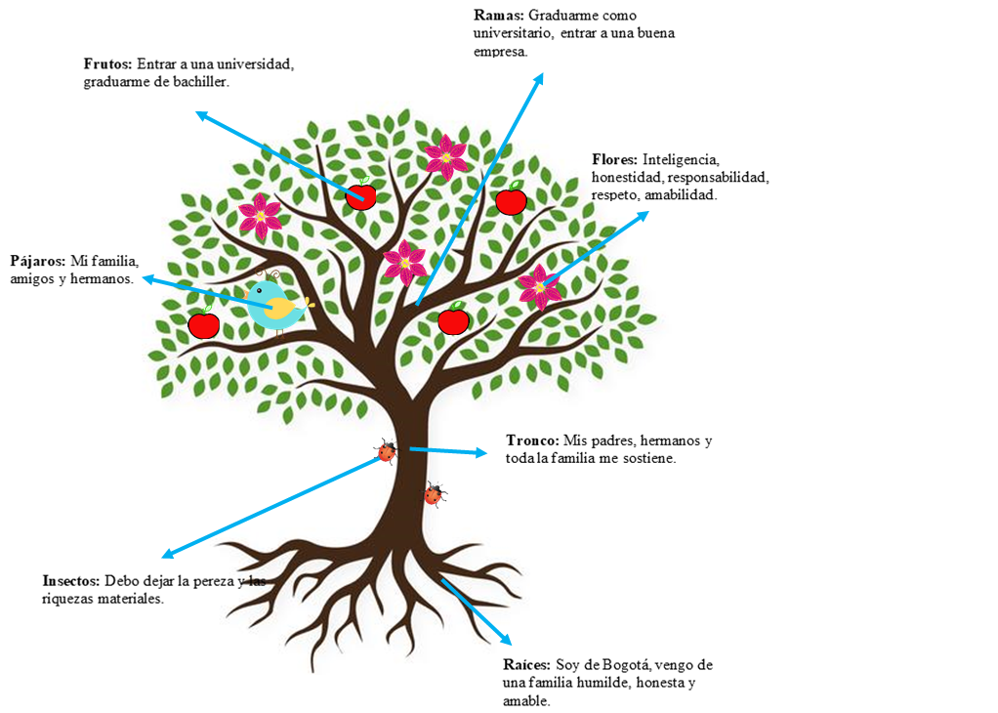
Árbol proyecto de vida

Slide 3
Plan de acción
Objetivos y metas
Corto plazo 3 a 6 meses:
Aprender eficazmente la gran mayoría de elementos que me ofrece la universidad durante el semestre.
Conseguir buenos resultados en cada materia durante el semestre.
Establecer buenas relaciones con algunos compañeros para socializar.
Mediano plazo 1 a 2 años:
Seguir mis estudios en la universidad.
Lograr buenas calificaciones durante este periodo de tiempo todas las clases.
Mejorar mis aprendizajes con practicas que representen dificultad para adecuarme a mi campo.
Largo plazo Hasta 5 años:
Graduarme de la universidad como ingeniero de sistemas.
Entrar a una muy buena empresa para trabajar.

Slide 4
Establecer actividades:
Corto plazo 3 a 6 meses:
Desarrollar las actividades propuestas en cada materia de mi universidad.
Reflexionar sobre mis fallas y virtudes.
Buscar compañeros para recibir mejores conocimientos.
Mediano plazo 1 a 2 años:
Mantener buenas calificaciones y evitar perder alguna materia.
Esforzarme en cada actividad para obtener dichas calificaciones.
Buscar conexiones que aporten mis conocimientos y que tengan experiencia suficiente.
Largo plazo Hasta 5 años:
Mediante todos los conocimientos recibidos obtener el certificado de profesional.
Encontrar un buen empleo que aporte experiencia y mejore aún más mis conocimientos.
Crear mi empresa por medio de todo el camino recorrido y emplear todo el conocimiento recibido.

Slide 5
Análisis de riesgos:
Corto plazo 3 a 6 meses:
Distracciones durante el desarrollo de actividades.
Poco empeño al aprendizaje.
Poca socialización.
Mediano plazo 1 a 2 años:
Malas calificaciones.
Descuido o sobrecarga de mis actividades.
Conseguir poca experiencia en el campo.
Largo plazo Hasta 5 años:
Dejar de esforzarme por obtener el titulo de profesional.
No tener la suficiente capacidad o conocimientos.
Perder el interés por crear una empresa.

Slide 6
Ser autocrítico:
Corto plazo 3 a 6 meses:
Soy disciplinado.
Mejorar mis esfuerzos por entender aspectos de poco interés.
Mejorar mi capacidad de socialización.
Mediano plazo 1 a 2 años:
Tengo la suficiente responsabilidad.
Soy inteligente.
Me gusta ser solidario y aprender de todas las personas.
Largo plazo Hasta 5 años:
Mejorar mi paciencia y perseverancia para obtener mis objetivos.
Tengo una gran capacidad de aprendizaje.
Mejorar mi persistencia para seguir en los momentos más desagradables.

Slide 7
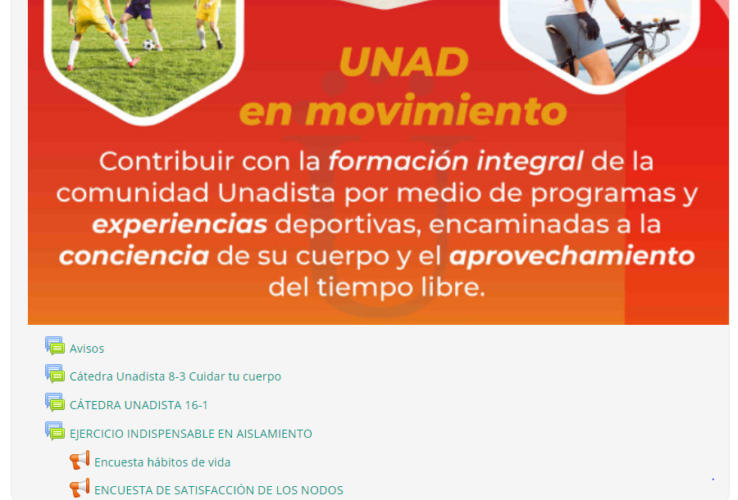
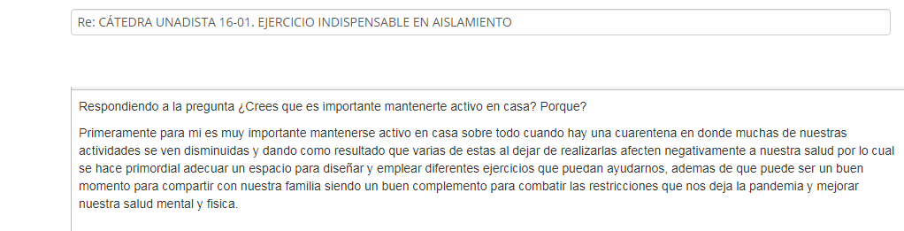
Unad en Movimiento

Slide 8
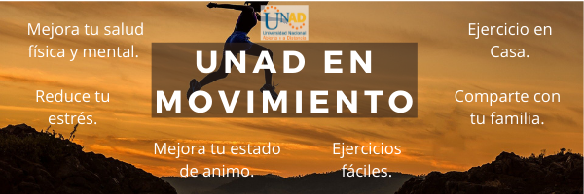

Slide 9
Conclusiones
Finalmente se desarrollo el proyecto de vida para establecer un plan y organizar nuestra vida teniendo en cuenta los diferentes aspectos que son soporte y los que debemos mejorar para enfrentar cada obstáculo que se presente, también haciendo uso del plan de acción que nos ayuda a especificar los objetivos y riesgos que podemos presentar a corto, mediano y largo plazo
Por último se familiarizo mucho más con la plataforma y se conocieron otras herramientas de gran utilidad y de socialización con la comunidad Unadista para fortalecer el aprendizaje y participar en diferentes actividades de interés del estudiante en los nodos virtuales permitiéndole interactuar aún más con la universidad.

